Slide 1
Berkeley DB for TinyIoT
S
TinyloT
Sejong Univ.
Name : Park Minji
E-mail : iorw0224@gmail.com

Slide 2


Berkeley DB
이번주 진행 상황
1
DB_Update_CNT
2
Subscription 관련 함수 구현
3
Notification 관련 함수 구현
4
Github
Notion

Slide 3
1
DB_Update_CNT

Slide 4
Part 1
DB_Update_CNT
CNT* DB_Update_CNT(CNT* cnt_object)
cbs : -1
cni : -1
ct : 202105T093154
et : 202105T093154
lt : 202105T093154
pi : TAE2
ri : 3-20210513093154147745
rn : status2_update
st : -1
ty : 3
cbs : -1
cni : -1
ct : 202105T093154
et : 202105T093154
lt : 202105T093154
pi : TAE2
ri : 3-20210513093154147745
rn : status2_update
st : -1
ty : 3
cnt_object의 ri에 해당하는 오브젝트를 인자로 들어온 cnt_object의 값들로 변경하는 함수
인자 이름을 AE_Update와는 다르게 cnt 대신 cnt_object로 사용
인자로 들어온 ri가 존재하지 않으면 NULL 반환
Input
Return
변경할 CNT 구조체 정보
변경할 CNT 구조체 정보

Slide 5
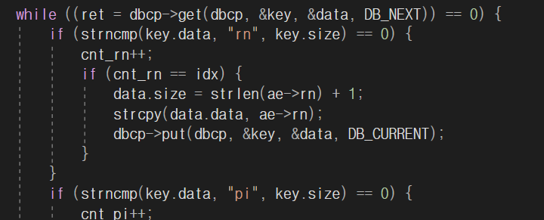
Part 1
DB_Update_CNT (Update_AE와 동작 방식이 비슷함)
<UPDATE 전> AE.db
<UPDATE 후> AE.db
Key
Value
Key
Value
aei
aei
aei
api
api
api
ct
ct
ct
et
et
et
lt
lt
lt
pi
pi
pi
ri
ri
ri
rn
rn
rn
rr
rr
rr
ty
ty
ty
TAE1
TAE3
TAE2
tinyProject1
tinyProject3
tinyProject2
20220513T083900
20220513T083900
20220513T083900
20240513T083900
20240513T083900
20240513T083900
20220513T083900
20220513T083900
20220513T083900
5-20191210093452845
5-20191210093452845
5-20191210093452845
TAE1
TAE3
TAE2
Sensor1
Sensor3
Sensor2
true
true
true
2
2
2
aei
aei
aei
api
api
api
ct
ct
ct
et
et
et
lt
lt
lt
pi
pi
pi
ri
ri
ri
rn
rn
rn
rr
rr
rr
ty
ty
ty
TAE1
TAE3
TAE2_update
tinyProject1
tinyProject3
tinyProject2_update
20220513T083900
20220513T083900
20220817T053900
20240513T083900
20240513T083900
20240817T053900
20220513T083900
20220513T083900
20220817T053900
5-20191210093452845
5-20191210093452845
5-20191210093452845
TAE1
TAE3
TAE2
Sensor1
Sensor3
Sensor2_update
true
true
false
2
2
8
// 커서의 현재 위치에 있는 값 수정
…
AE2 수정
aei : TAE2_update
api : tinyProject2_update
ct : 20220817T053900
et : 20240817T053900
lt : 20220817T053900
pi : 5-20191210093452845
ri : TAE2
rn : Sensor2_update
rr : false
ty : 8
Cursor
Cursor
Find “TAE2”
세번째 index

Slide 6
2
Subscription

Slide 7
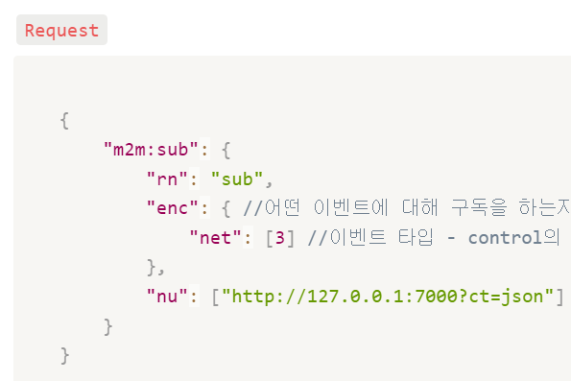
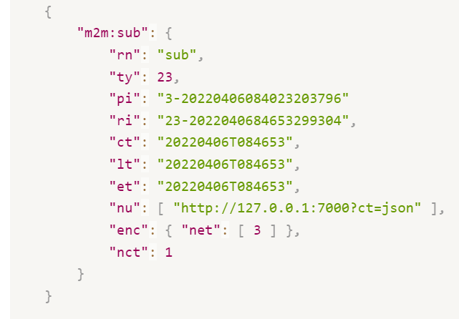
Part 2
Subscription 절차
구독 요청
DB에 저장
리소스 존재 확인
User
Server
DB
+
sub_bit
구독할 리소스가 없음

Slide 8
Part 2
Subscription 함수
int Subscription(SUB *sub_object)
rn : sub1
ri : 23-2022040684653299304
pi : 3-20220406084023203796
nu : http://223.131.176.101:3000/ct=json
net : 3,1
ct : 20220406T084653
et : 20220406T084653
lt : 20220406T084653
ty : 23
nct : 1
sub_bit : 1
pi값에 NULL이 들어온 경우 -> 0 반환하고 저장되지 않음
정상적으로 구독 정보 추가됨 -> 1 반환
SUB구조체를 인자로 받아 DB에 저장하는 함수
DB 내부에서 pi를 키 값으로 설정
pi값으로 NULL이 들어오면 에러 처리
Input
Return
구독할 SUB 구조체 정보
0 or 1

Slide 9
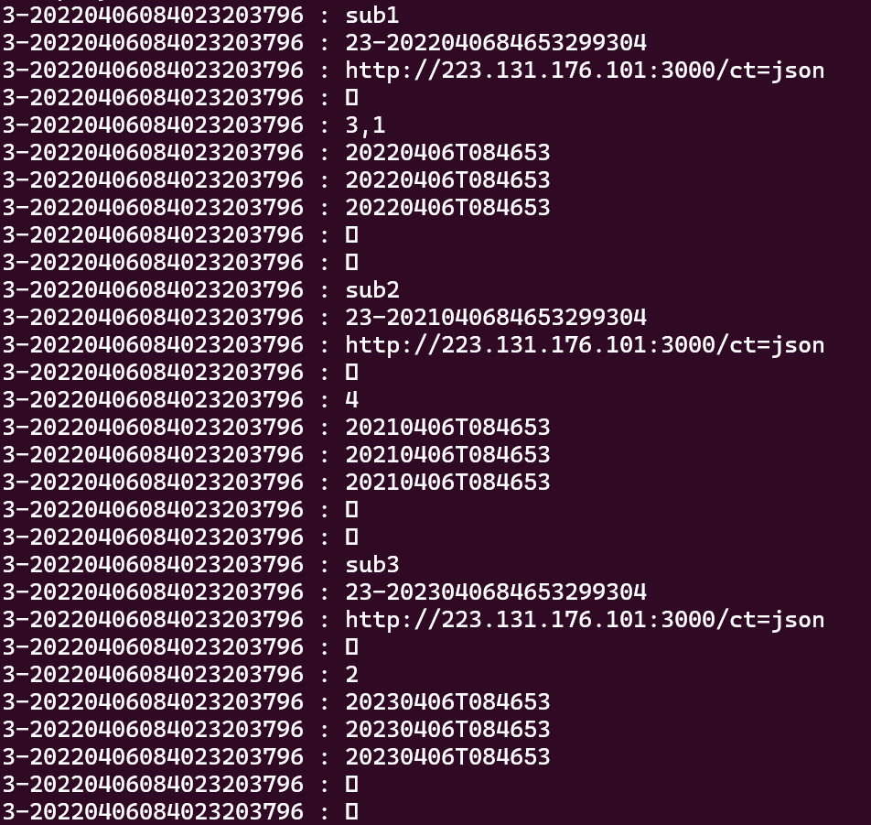
Part 2
Subscription 함수 저장 형태
rn
ri
nu
sub_bit
net
ct
et
lt
ty
nct
과거
sub1
rn
ri
nu
sub_bit
net
ct
et
lt
ty
nct
들어온 순서
sub2
rn
ri
nu
sub_bit
net
ct
et
lt
ty
nct
sub3
최근

Slide 10
3
Notification

Slide 11
Part 3
Get_Sub_Pi 함수
SubNode* Get_Sub_Pi(char* pi)
pi에 해당하는 모든 sub들을 노드 형식으로 반환하는 함수
해당하는 sub가 DB에 없으면 NULL 반환
char* pi
SubNode
Input
Return
sub_bit(net 관련 값, 1-15)
rn ri nu pi
테스트 출력 형태

Slide 12
Part 3
Get_Sub_Pi 함수 동작 방식
…
while ((ret = dbcp->get(dbcp, &key, &data, DB_NEXT)) == 0) {
if (strncmp(key.data, pi, key.size) == 0) {
switch (idx) {
case 0:
node->rn = malloc(data.size);
strcpy(node->rn, data.data);
node->siblingRight = (SubNode*)malloc(sizeof(SubNode));
node->siblingRight->siblingLeft = node;
idx++;
break;
case 1:
node->ri = malloc(data.size);
strcpy(node->ri, data.data);
idx++;
break;
case 2:
node->nu = malloc(data.size);
strcpy(node->nu, data.data);
idx++;
break;
case 3:
node->sub_bit = *(int*)data.data;
idx++;
break;
case 4:
node->pi = malloc(key.size);
strcpy(node->pi, key.data);
node = node->siblingRight;
idx++;
break;
default:
idx++;
if (idx == struct_size) idx = 0;
}
}
}
…
struct_size = 10
rn
ri
nu
sub_bit
net
ct
et
lt
ty
nct
sub1
rn
ri
nu
sub_bit
net
ct
et
lt
ty
nct
sub2
rn
ri
nu
sub_bit
net
ct
et
lt
ty
nct
sub3

Slide 13
Part 3
Get_Sub_Pi 함수 반환 값
SubNode* Get_Sub_Pi(char* pi)
반환되는 SubNode 정보
rn : sub1
ri : 23-2022040684653299304
nu : http://223.131.176.101:3000/ct=json
sub_bit : 1
pi : 3-20220406084023203796
rn : sub2
ri : 23-2022040684653299304
nu : http://223.131.176.101:3000/ct=json
sub_bit : 2
pi : 3-20220406084023203796
rn : sub3
ri : 23-2022040684653299304
nu : http://223.131.176.101:3000/ct=json
sub_bit : 3
pi : 3-20220406084023203796

Slide 14
4
다음주 수정 사항

Slide 15
Part 4
다음주 수정 사항
1
SUB.db의 데이터가 모두 같은 키를 갖는 방식의 효율성 생각해보기
2
Notification 관련 함수 보완
3
Subscription 관련 함수 보완
4
Filter Criteria
Github
Notion

